Slide 1
汇丰银行-Global SSC & DBaaS 项目交付汇报
2023-01--07
Notes:
SLIDE INSTRUCTIONS: Add customer logo and/or Redwood images and icons to reflect the Customers Business/Industry.

Slide 2
目录
HSBC and Oracle China ACS Team
Global SSC 服务交付汇报
HSBC DBaaS 项目汇报
后续工作规划
Notes:
SLIDE INSTRUCTIONS: If needed use this Agenda slide to layout the plan for the meeting. Use the section dividers (see next slide) to separate topics.

Slide 3
HSBC and Oracle China ACS 团队介绍
HSBC China
HTSC ITID Wenhao Hu, ES Head
HTSC ITID Alvin Xu, Technical Services Manager Yi Gan, Technical Services Manager
HBCN ITID Jianguo Guan, ES Manager
Oracle China
Advanced Customer Service (ACS) Tomor Yuen, Vice President Nelson Chan, Senior Director, TAM Switch Gao, Senior Director, Global Delivery Buddy Zhao, Senior Manager, Global Delivery Fu Yuanbin, Senior Manager, Global Delivery Gary Zhou, TAM Director Edwin Jiang, ACS TAM
Hardware Support WeiFeng Wang, Principal Advanced Support Engineer
Sales Kevin Gu, Services Sales Senior Director Amily Huang, ACS Senior Sales Manager XIAOGANG Wu, ACS Service Sales Rep

Slide 4
甲骨文数据库高级服务团队
姓名 | 职位 | 电话 | 邮件地址
高建强 | Oracle ACS全球交付中国区总监 | 18688962850 | switch.gao@oracle.com
周国宏 | Oracle ACS华东区项目总监 | 18101898665 | guohong.zhou@oracle.com
赵 宇 | Oracle ACS中国区SSC中心经理 | 13392881975 | Buddy.zhao@oracle.com
付远彬 | Oracle ACS华东区交付经理 | 13880594198 | yuan.bin.fu@oracle.com
黄莉莉 | Oracle ACS华东区区域销售经理 | 13167267986 | amily.huang@oracle.com
武晓刚 | Oracle ACS华东区销售经理 | 13764231671 | xiaogang.wu@oracle.com
姜涛 | 项目经理 | 13482671368 | edwin.jiang@oracle.com
张建伟 | 高级技术支持工程师 | 13916086681 | colin.z.zhang@oracle.com
陈晓辉 | 高级技术支持工程师 | 15524728790 | xiaohui.chen@oracle.com
刘家鲁 | 高级技术支持工程师 | 18589033736 | jialu.liu@oracle.com
李鑫 | 高级技术支持工程师 | 13109816786 | xin.l.li@oracle.com
胡鑫 | 高级技术支持工程师 | 18666663426 | stellar.hu@oracle.com
苏嘉俊 | 高级技术支持工程师 | 13710231781 | jiajun.su@oracle.com
苏斌 | 高级技术支持工程师 | 18019266246 | bin.s.su@oracle.com
万斌 | 高级技术支持工程师 | 18607474563 | bin.wan@oracle.com

Slide 5
Global SSC 服务交付汇报
2023-01--07

Slide 6
HSBC Global SSC China Delivery Model
Customer Request for ACS Assistance Process
• If HSBC CN need assistance for any CN based system they reach out to ACS CN using the established CN hotline.
• If ACS CN have availability and are not fully engaged on other issues and can assist they will (this is for ALL systems).
• If ACS CN are unable to assist then ACS internally reach out to ACS HK first and if they are unable to assist then reach out to ACS UK
SR：
HSBC CN have the capability to escalate to ACS for assistance with ANY system in or out of scope providing it is a Production Sev-1 or agreed Sev-2
Proactive Service：
2023-01-2023-05 | 2023-05-2024-05
20 manday | 50 manday

Slide 7
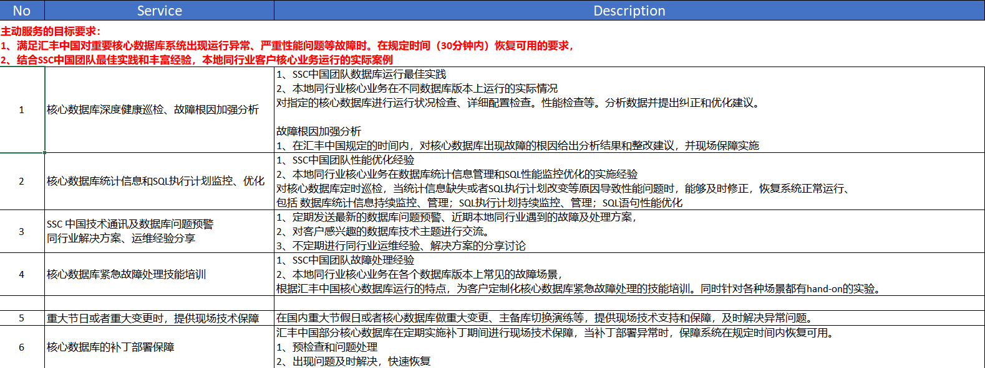
HSBC Global SSC China Delivery Model
2023-05-2024-05 主动服务人天内容

Slide 8
HSBC Global SSC-- Service Request问题
内容 | Srv 级别 | 开始时间 | 关闭时间
SR 3-31826989461: (Closed) The control file might be corrupted | Severity 1 | 2023/1/12 17:20 | 2023/2/20 9:47
SR 3-32799256471: (Closed) 请协助调查SWAP空间占用过多问题。 | Severity 2 | 2023/4/19 15:14 | 2023/5/8 13:37
SR 3-33302818111: (Closed) 节点删除失败 | Severity 2 | 2023/6/6 11:50 | 2023/6/8 10:27
SR 3-32824892091: (Closed) ORA-25402: transaction must roll back | Severity 2 | 2023/4/21 17:04 | 2023/4/26 14:10
SR 3-31861103401: (Closed) Oracle 12c patch error | Severity 2 | 2023/1/16 10:49 | 2023/1/31 19:11
SR 3-33491702111: 客户端偶发性出现 ORA-03135 报错 | Severity 2 | 2023/6/25 9:44 | 继续观察
SR 3-33144849641: physical NVME_0 replaced, but software volume md24 is not sync. | Severity 2 | 2023/5/23 15:32 | 计划关闭
SR 3-33069337491: EXADATA: This node was evicted by node 1 | Severity 2 | 2023/5/15 21:30 | 计划关闭
SR 3-32492388431: (Closed) RAC SWAP issue confirmation | Severity 3 | 2023/3/20 10:37 | 2023/3/31 18:13
SR 3-32542301851: (Closed) ETL优化 | Severity 3 | 2023/3/24 14:18 | 2023/3/31 18:13

Slide 9
HSBC Global SSC 主动服务人天汇报
服务时段 | 时间 | 内容 | 工程师 | 人天
2023-01--2023-05 20人天 | 4月04--07 | 汇丰银行数据库版本 19.18 补丁分析 | 李振亚 | 3
 | 4月10--14 | Oracle常见故障解决技能培训 | 陈晓辉 | 5
 | 4月10--12 | Pandia系统容灾切换保障及系统检查 | 万斌 | 3
 | 4月12--13 | UAT&南海&张江数据库19.18RU+oneoff升级 | 武云果 | 3
 | 5月15--16 | 张江一体机 数据库 19.18 RU+oneof 升级 | 武云果 | 1
 |  | 总计 |  | 15
服务时段 | 时间 | 内容 | 工程师 | 人天
2023-06--2023-07 50人天 | 6月03--09 | 张江 Exadata 一节点NVME盘故障解决及重新配置RAC集群 | 王卫峰 毛超 苏斌 盛杰 刘万福 桌明旺 姜涛 | 21
 | 6月15 | ZHJ、IFC、NHC 一体机Exacheck健康检查项变更 | 张建伟 | 1
 | 7月19--21 | Core-Banking 大额存单业务上线前数据库巡检 | 苏斌 | 3
 | 7月24 | Core-Banking 大额存单业务上线现场技术保障 | 张建伟 | 1
 | 7月13-7月21 | DBaaS技术问题支持，OEM监控、告警支持，Exadata技术支持等 | 姜涛 王伟峰 韩仁山 | 8
 |  | 总计 |  | 34

Slide 10
HSBC- DBaaS 工作量汇报
时间 | 实际服务内容和SOW的匹配 | 人天 | 超出SOW部分说明 | 人天
第一阶段 02-13 到 02-28 | 主要完成了以下工作： 一、对应SOW中的需求调研和系统调研部分 二、对应SOW中的资源池架构规划设计部分 （方案规划、SLA设计） 三、现场实施部分 对应SOW中的 资源池安装配置和系统级测试部分 以及 资源池架构规划设计 中的 资源隔离与分配规划和设计 四、PLUS_LVT生产环境配置并提供使用 | 35 | 1、ZHJ Exadata 软件安装和一体机配置 3天 内容包括： 创建Exadata X9M-2 OEDA配置模版 下载安装介质 X9M-2 Re-Image GI/DB安装、一体机配置等 | 3
第二阶段 04-10 到 04-28 | 主要完成了以下工作： 对应SOW中的 资源池架构规划设计中 资源池高可用架构规划和设计、NHC UAT DBaaS core-baking 环境配置、资源池安装配置和系统级测试 一、 NHC UAT DBaaS Rbacus 环境配置: 二、对NHC 两台 Exadata 做19.18 RU升级及Oneoff补丁实施 三、ZHJ、NHC 环境 DBaaS 实施 | 38 | 1、迁移符合HSBC规范的种子库至OEM Cloud平台。 包括CDB、PDB；4天 2、使用 OEM 对PDB进行插拔、即从一个CDB迁移到另外一个CDB，或从外部迁移至CDB 1天 3、LDAP 认证方式登录OEM Cloud Control 13C的配置管理 （SR 正在测试解决 ） 1天 4、NHC Exadata 软件安装和一体机配置 3天 内容包括： 创建Exadata X9M-2 OEDA配置版 下载安装介质 X9M-2 Re-Image GI/DB安装、一体机配置等 | 9
第三阶段 05-07--06-02 | 主要完成 一、对应SOW中的 资源池架构规划设计中 资源池高可用架构规划和设计及实施、3个site的 PT DBaaS Rbacus 环境配置、资源池安装配置和系统级测试及实施、3个site的DBaaS资源配置 二、完善OEM监控和告警的配置。包括 DBaaS和Exadata硬件 三、完成生产core-baking 数据库CDB 环境配置并提供使用 | 35 | 1、 IFC Exadata 软件安装和一体机配置 3天 内容包括： 创建Exadata X9M-2 OEDA配置版 下载安装介质 X9M-2 Re-Image GI/DB安装、一体机配置等 2、完善OEM监控和告警配置， 8天 包括 DBaaS和Exadata硬件，细化监控项和告警模板；Dashboard定制、告警屏蔽、删除的方法、OME自启动配置等。 | 11
NVME故障及RAC集群处理 2023-06-03--09 |  |  | 2023-06-03---04 张江机房解决NVME故障 2023-06-05 –09 国金添加RAC集群节点 | 21
2023-07-13--20 | DBaaS平台使用当中一些技术问题的咨询和解决 | 8
截至7月21号 共消耗人天：134天，目前34天消耗在Global SSC
Copyright © 2021 Oracle and/or its affiliates.
Notes:
数据库: 概览
创建资源提供方
资源提供方是组合目标类型, 表示预配服务类型的服务实例所需的资源类型。例如, 数据库服务类型在其资源提供方中需要 Oracle 主目录目标。
单击左侧主窗格中的资源提供方步骤的名称将导航到所选服务类型的资源提供方创建页。
配置限额
限额是可授予给属于某个角色的每个自助用户的资源量。初始设置不需要限额, 但默认情况下用户将没有任何限制。
要为所选服务类型配置限额, 请在左侧主窗格中单击“限额”步骤。
创建服务模板
服务模板是在资源上创建新服务的服务预配逻辑。服务模板定义实例的特征。这些特征可能包含特定于服务类型的参数以及可能实例化模板的一些说明。当用户要求创建某种服务类型的实例时, 可从该服务类型的可用服务方案 (派生自服务模板) 的列表中进行选择, 用户有权访问该列表, 并且可能需要提供创建逻辑所需的输入参数值。
要为所选服务类型配置服务模板, 请在左侧主窗格中单击“服务模板”步骤。
配置请求设置
请求设置用于为服务类型或属于某些角色的用户定义请求相关的策略。您可以限制用户可以提前多久请求, 请求的最长持续时间, 或系统删除已归档请求之前经过的最长持续时间。初始设置不需要请求设置, 但默认情况下用户将没有任何限制。
要为此服务类型配置请求设置, 请在左侧主窗格中单击“请求设置”步骤。

Slide 11
HSBC DBaaS 项目汇报
2023-04--07

Slide 12
HSBC DBaaS 交付价值
通过资源共享和弹性来降低 IT 成本
数据库的标准化、可视化简化管理
利用多租户架构实现快速业务部署

Slide 13
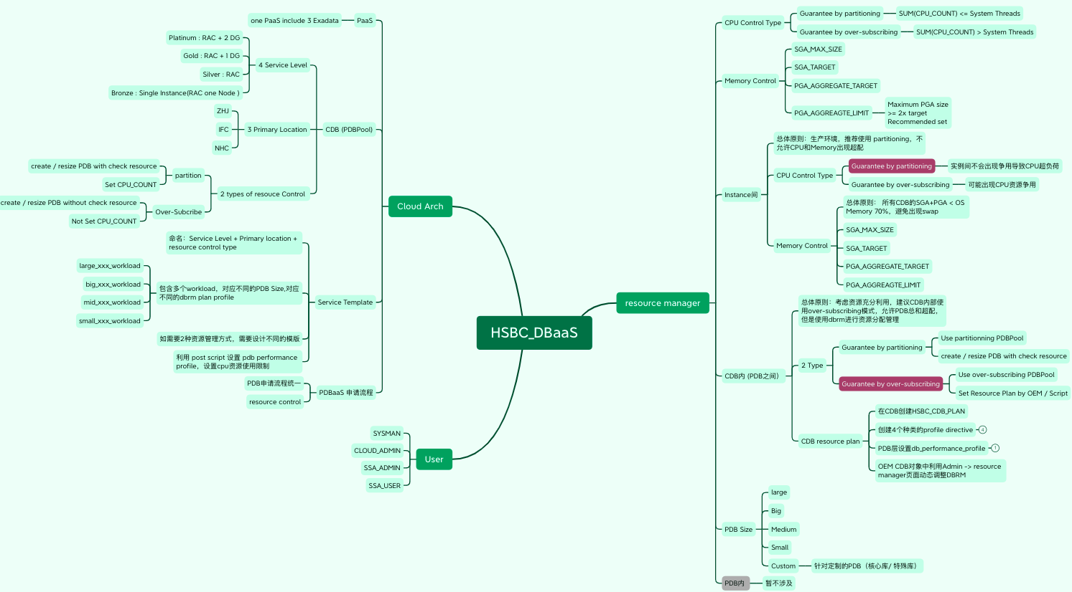
HSBC DBaaS 设计原则

Slide 14
HSBC DBaaS 交付内容
资源分级
自服务门户
根据应用服务级别和重要程度对应用进行分级：
PLATINUM：RAC with 2 DG
GOLD： RAC with 1 DG
SILVER： RAC one node with 1 DG
自服务门户中实现资源池的定义 共8种
创建符合HSBC Global 标准的数据库实例
实现或者扩充了之前HSBC Global 数据库服务脚本
包括单实例转换RAC、DG搭建、RAC One Node 创建、PDB插拔等操作。
资源池定义
资源池能力
根据不同的用途构建不同的资源池
ZHJ、IFC、NHC 生产资源池
NHC UAT资源池
根据应用要求,分为AL32UTF8和ZHS16GBK
定义不同等级应用的数据库能力要求资源及性能需求： 一期暂时定义一个Pattern
CPUs：2
SGA:12G ； PGA:4G ； Sessions:900
实现资源快速供给,大幅度缩短交付流程 （UAT环境）
动态的资源调整，实现在线扩缩容
利用PDB迁出/迁入便利的特性，实现在不同资源池之间的快速部署
通过OEM 实现Exadata硬件及DBaaS资源池的监控和告警；自定义Dashboard，快速了解信息
OEM DBaaS平台
服务目录
自服务门户
资源池功能
容灾规划
服务扩充
RAC 和 RAC one node：
主：ZHJ -> 备：IFC、NHC 两地三中心
主：ZHJ -> 备：IFC
主：ZHJ -> 备：NHC
主：IFC -> 备：NHC
主：IFC -> 备：ZHJ
实现在一个CDB下不同字符集的PDB共存。
扩充了现有Global脚本关于DB Service的功能。
Role Base模式
应用隔离模式 : preferred和available
备库只读模式
LDAP方式登录
Copyright © 2021 Oracle and/or its affiliates.
Notes:
数据库: 概览
创建资源提供方
资源提供方是组合目标类型, 表示预配服务类型的服务实例所需的资源类型。例如, 数据库服务类型在其资源提供方中需要 Oracle 主目录目标。
单击左侧主窗格中的资源提供方步骤的名称将导航到所选服务类型的资源提供方创建页。
配置限额
限额是可授予给属于某个角色的每个自助用户的资源量。初始设置不需要限额, 但默认情况下用户将没有任何限制。
要为所选服务类型配置限额, 请在左侧主窗格中单击“限额”步骤。
创建服务模板
服务模板是在资源上创建新服务的服务预配逻辑。服务模板定义实例的特征。这些特征可能包含特定于服务类型的参数以及可能实例化模板的一些说明。当用户要求创建某种服务类型的实例时, 可从该服务类型的可用服务方案 (派生自服务模板) 的列表中进行选择, 用户有权访问该列表, 并且可能需要提供创建逻辑所需的输入参数值。
要为所选服务类型配置服务模板, 请在左侧主窗格中单击“服务模板”步骤。
配置请求设置
请求设置用于为服务类型或属于某些角色的用户定义请求相关的策略。您可以限制用户可以提前多久请求, 请求的最长持续时间, 或系统删除已归档请求之前经过的最长持续时间。初始设置不需要请求设置, 但默认情况下用户将没有任何限制。
要为此服务类型配置请求设置, 请在左侧主窗格中单击“请求设置”步骤。

Slide 15


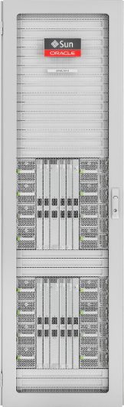
HSBC DBaaS Exadata 资源池拓扑
ADG数据复制
ZHJ生产域数据库
IP网络
IFC生产域数据库
CORE-BANKING | CDBs | PDBs
主库 | 8 | 8
备库 | 2 | 2
数据备份
数据备份
数据备份平台
（原有）
DBaaS | CDBs | PDBs
HBCN主库 | 1 | 计划 10
HACN主库 | 1 | 计划 10
数据备份平台
（原有）
CORE-BANKING | CDBs | PDBs
主库 | 2 | 2
备库 | 8 | 8
YBT | CDBs | PDBs
主库 | 1 | 1
DBaaS | CDBs | PDBs
HBCN备库 | 1 | 10
HACN主库 | 1 | 10
LVT | CDBs | PDBs
生产 | 1 | 1
ADG数据复制
YBT | CDBs | PDBs
备库 | 1 | 1
Exadata配置 X9M-2 1/4 高容量
SITE | 计算节点 | CPUs | 内存 | 存储节点 | 冗余 | 总容量 | 磁盘组 | 容量比例 | 大小 TB
ZHJ | 2 | 256 | 2TB | 3 | 高冗余 | 12*18=216TB | DATA1 | 8比2 | 157
 |  |  |  |  |  |  | RECO1 | 39.312 | 39
IFC | 2 | 256 | 2TB | 3 | 高冗余 | 12*18=216TB | DATA1 | 8比2 | 157
 |  |  |  |  |  |  | RECO1 |  | 39
SITE | 计算节点 | CPUs | 内存 | 存储节点 | 冗余 | 总容量 | KVMs | 容量比例 | 容量 | CPUs | 内存
NHC | 2 | 256 | 2TB | 3 | 高冗余 | 12*18=216TB | 生产环境 | 7比3 | 59 | 124 | 1T
 |  |  |  |  |  |  | UAT环境 |  | 138 | 124 | 1T
 |  |  |  |  |  |  | KVMs | 容量比例 | 容量 | 磁盘组 | 大小 TB
 |  |  |  |  |  |  | 生产环境 | 8比2 | 59 | DATA1 | 42
 |  |  |  |  |  |  |  |  |  | RECO1 | 11
 |  |  |  |  |  |  | UAT环境 | 9比1 | 138 | DATA2 | 113
 |  |  |  |  |  |  |  |  |  | RECO2 | 13
NHC生产域\UAT数据库
CORE-BANKING | CDBs | PDBs
备库 | 10 | 10
YBT | CDBs | PDBs
备库 | 1 | 1
UAT环境 | CDBs | PDBs
UCNH0064 | 1 | 10 (Abacus)
UCNH0065 | 1 | 6
UCNH0066 | 1 | 24 (Abacus) OB 性能测试
PROD
UAT
Copyright © 2021 Oracle and/or its affiliates.
UAT:40 PDBs
Notes:
数据库: 概览
创建资源提供方
资源提供方是组合目标类型, 表示预配服务类型的服务实例所需的资源类型。例如, 数据库服务类型在其资源提供方中需要 Oracle 主目录目标。
单击左侧主窗格中的资源提供方步骤的名称将导航到所选服务类型的资源提供方创建页。
配置限额
限额是可授予给属于某个角色的每个自助用户的资源量。初始设置不需要限额, 但默认情况下用户将没有任何限制。
要为所选服务类型配置限额, 请在左侧主窗格中单击“限额”步骤。
创建服务模板
服务模板是在资源上创建新服务的服务预配逻辑。服务模板定义实例的特征。这些特征可能包含特定于服务类型的参数以及可能实例化模板的一些说明。当用户要求创建某种服务类型的实例时, 可从该服务类型的可用服务方案 (派生自服务模板) 的列表中进行选择, 用户有权访问该列表, 并且可能需要提供创建逻辑所需的输入参数值。
要为所选服务类型配置服务模板, 请在左侧主窗格中单击“服务模板”步骤。
配置请求设置
请求设置用于为服务类型或属于某些角色的用户定义请求相关的策略。您可以限制用户可以提前多久请求, 请求的最长持续时间, 或系统删除已归档请求之前经过的最长持续时间。初始设置不需要请求设置, 但默认情况下用户将没有任何限制。
要为此服务类型配置请求设置, 请在左侧主窗格中单击“请求设置”步骤。

Slide 16
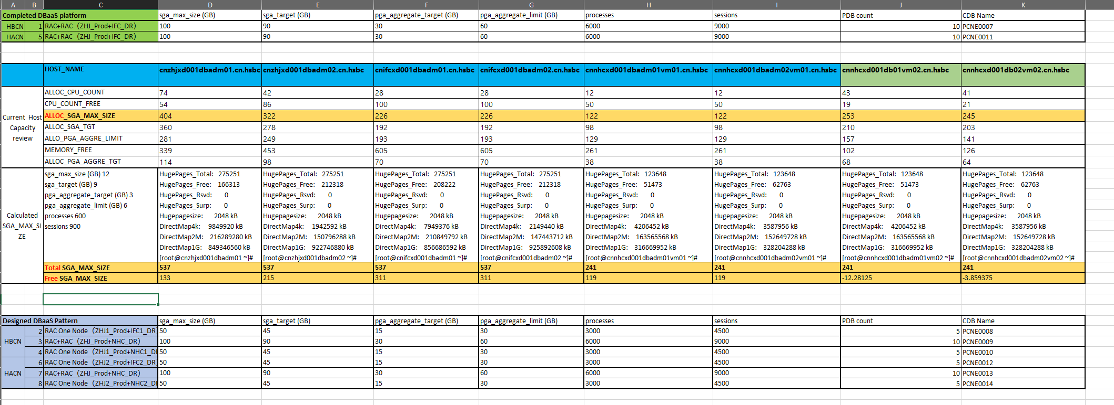
HSBC- DBaaS 资源池规划

Slide 17
 | 项目 | HSBC 原有方式 | XD是否适用 | 采用DBaaS方式 OEM Web 操作 | 备注
1 | 数据库模版创建 | Global 脚本 | 否 | ◼ 按照HSBC规范在Exadata之外先创建种子CDB 源库：必须RAC 且Components为8个，含有JAVA 参数：DB_DOMAIN、GLOBAL_NAME ◼ 将种子CDB迁移至Exadata一体机 ◼ 通过DBaaS平台纳管种子CDB ◼ 按照Oracle最佳实践配置种子CDB | 由于目前SBC DB工具和Exadata Oracle Linux版本不适配.导致创建数据库失败.
2 | CDB创建 | Global 脚本 目前没有RAC one node | 否 | ◼ 通过OEM 从种子CDB 用 Full Databsae Clone的方式 创建 RAC或者RAC One Node 两种
3 | PDB创建 | Global 脚本 目前1CDB里只有一个PDB | 否 | 两种方式创建，目前1个CDB里可以多个PDB。同时字符集可以是UTF8或者GBK的PDB共存。在目前19.18 RU下。没有发现BUG。 ◼ 命令方式 create pluggable database ◼ 通过OEM 方式创建
4 | PDB拔插 | 暂无 |  | ◼ 通过OEM 方式可以实现PDB的本地、异地的拔插 | 二期可以考虑用脚本方式实现
5 | DG创建 | Global 脚本 | 否 | ◼ 通过OEM 创建单实例的备库 ◼ 通过Convert to RAC 操作转换成RAC DG | 二期可以考虑用脚本方式自动搭建DG
6 | DB Service 创建 | Global 脚本 目前有默认和基于Role Base两种 | 否 | 通过脚本创建如下四类服务： 1、负载均衡模式+基于Role Base模式 通过role指定主、备库类型 2、应用隔离模式 ： -r 指定preferred实例, -a 指定available实例 （新增加） 3、NHC 上备库的默认连接 （新增加） 注：只配置 NHC SCAN IP 4、用于备库上的只读服务 （新增加）
7 | CDB DG切换 | 命令或者DG Broker |  | 两种方式： 1、OEM中 Data Guard Administrator 下的Switchover方式 2、DG Broker方式 | 二期可以考虑用脚本一键自动实现DG切换
8 | PDB DG 切换 | 暂无 |  | 通过主、备 PDB migrate的方式，实现PDB的主备切换。且仅在一个PDB上执行角色 转换，不会影响其他PDB。 | 二期可以考虑用脚本一键自动实现PDB主备切换
9 | CDB、PDB资源使用 |  |  | 通过创建OEM的Extend Metric，定期收集CPU、内存的使用情况 | 二期可以考虑实施ChargeBack功能，添加费用计算等
10 | DBaaS基础监控 |  |  | 1、配置3台Exadata上数据库、GI、服务的监控告警 2、配置3台Exadata上硬件监控 3、配置ASR服务 | 1、完成了OEM 整体系统的监控告警、配置管理培训及实施 2、定制化的Dashborad 展现
11 | 数据库补丁维护 | 原地升级（in-place upgrade） |  | 异地升级（out-of-place upgrade），适合DBaaS 平台 ◼ 将较新版本安装在单独的 Oracle Home 目录中。 ◼ 通过切换GI/DB Home完成升级 ◼ RAC情况下可以滚动升级以减少停机时间 优点：变更时间较短（可提前安装新Oracle Home）、适合大批量数据库升级，正常情况下1个半小时--2小时完成一个节点的GI+DB RU升级 DB RU的升级，可以基于CDB的方式切换升级。不影响其他CFB | 二期用脚本方式实现异地升级
12 | CDB、PDB资源管理 | 暂无 |  | 完成 DbaaS上的完整实施方案和相应脚本

Slide 18
HSBC- DBaaS 申请资源流程
建库标准化
创建配置PDB池
申请配置资源
按照HSBC规范在Exadata之外先创建种子CDB （源库一定要RAC且组件数为8个，含有JAVA）
将种子CDB迁移至Exadata一体机
通过DBaaS平台纳管种子CDB
按照Oracle最佳实践配置种子CDB
基于种子CDB Clone新的CDB
按需创建备库（1个或者2个）
创建Pluggable Database Pool
创建Service Template和Workload
通过DBaaS Cloud自服务平台申请PDB资源
按照业务实际要求配置PDB
注明：因为目前在Exadata上使用HSBC DB工具创建数据库时，存在Puppet Agent无法连接 Server 的问题，导致无法创建HSBC 标准规范的数据库。
标准CDB、PDB
DBaaS 配置
分配使用
Copyright © 2021 Oracle and/or its affiliates.
Notes:
数据库: 概览
创建资源提供方
资源提供方是组合目标类型, 表示预配服务类型的服务实例所需的资源类型。例如, 数据库服务类型在其资源提供方中需要 Oracle 主目录目标。
单击左侧主窗格中的资源提供方步骤的名称将导航到所选服务类型的资源提供方创建页。
配置限额
限额是可授予给属于某个角色的每个自助用户的资源量。初始设置不需要限额, 但默认情况下用户将没有任何限制。
要为所选服务类型配置限额, 请在左侧主窗格中单击“限额”步骤。
创建服务模板
服务模板是在资源上创建新服务的服务预配逻辑。服务模板定义实例的特征。这些特征可能包含特定于服务类型的参数以及可能实例化模板的一些说明。当用户要求创建某种服务类型的实例时, 可从该服务类型的可用服务方案 (派生自服务模板) 的列表中进行选择, 用户有权访问该列表, 并且可能需要提供创建逻辑所需的输入参数值。
要为所选服务类型配置服务模板, 请在左侧主窗格中单击“服务模板”步骤。
配置请求设置
请求设置用于为服务类型或属于某些角色的用户定义请求相关的策略。您可以限制用户可以提前多久请求, 请求的最长持续时间, 或系统删除已归档请求之前经过的最长持续时间。初始设置不需要请求设置, 但默认情况下用户将没有任何限制。
要为此服务类型配置请求设置, 请在左侧主窗格中单击“请求设置”步骤。

Slide 19
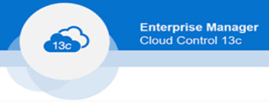
HSBC- DBaaS OEM监控告警
EM 事件管理器（web页面）
监控配置、模版配置、阈值管理、告警删除与屏蔽、用户权限、服务自启动等
Email通知
SNMP 订阅： ZHJ、IFC、NHC
包括计算、存储节点、PDU、IB sw/InfiniBand 、Cisco Admin/RoCE以太网交换机
硬件日志对接客户Elastic Search分析
数据库监控
Exadata 监控
类型
Cluster
Cluster Database
Cluster ASM
Database Instance
Listener
Pluggable Databases
Oracle Exadata
HOST
Database Servers
Response Status
Storage Servers
Cellsvc status
CellDisk Type
Exadata Disk Status
RoCE NetWork/Ports
HCA Port State
CISCO Ethenet SWITCH
FAN、Temperatire、Status
SUN Power DISTRIBUTION
PDU Status
INTEGRATED LIGHTS
COMPONENT FAULT STATUS
FAN FAULT STATUS
FAN SENSORS STATE
HARD DISK FAULT STATUS
MEMORY FAULT STATUS
PROCESSOR FAULT STATUS
性能
AWR、ASH
TOP SQL
TOP Activity
TOP Event
TOP Sessions
Performance zoom in
Dashboard
19
Copyright © 2021 Oracle and/or its affiliates.

Slide 20
HSBC- DBaaS 知识库
DBaaS 平台方案
DBaaS平台建设
DBaaS平台管理
DBaaS设计方案
用户、角色标准设计
服务级别设计
PDB Pool规划设计
资源管理设计
DBaaS资源管理方案
资源池设计原则
CPU、内存、会话估算
资源池参数规范
Resource Manager设计
DBaaS RU 补丁升级方案
DBaaS DG切换方案
DBaaS OEM监控方案
OEM 纳管一体机
OEM 纳管一体机及管理配置
DBaaS 标准化
DBaaS HSBC标准CDB+PDB方案
DBaaS 数据库参数标准
DBaaS 数据库RU补丁方案
DBaaS资源池创建、配置
OEM 私有云平台安装及配置
PaaS池、PDB Pool资源池创建、配置
Servoce Template创建、配置
HSBC_DBaaS_Service连接配置指南
OEM 数据库运维
自服务平台创建、管理PDB
RAC 及RAC One Node 搭建
多种场景的DG 搭建步骤
PDB 迁移
CDB、PDB DG 切换
DBaaS 资源使用监控
OEM 监控管理
OEM 用户权限设置
OEM 监控模版（Cluster、DB、ASM等）
OEM 告警配置
OEM 告警屏蔽、删除
OEM EXADATA_增强告警系统度量设置
OEM 服务自启动配置
OEM Dashboard定制
弹性、分层管理的DBaaS服务
完备的DBaaS平台
全面的DBaaS服务供应
第一阶段
第二阶段
第三阶段
20
Copyright © 2021 Oracle and/or its affiliates.

Slide 21
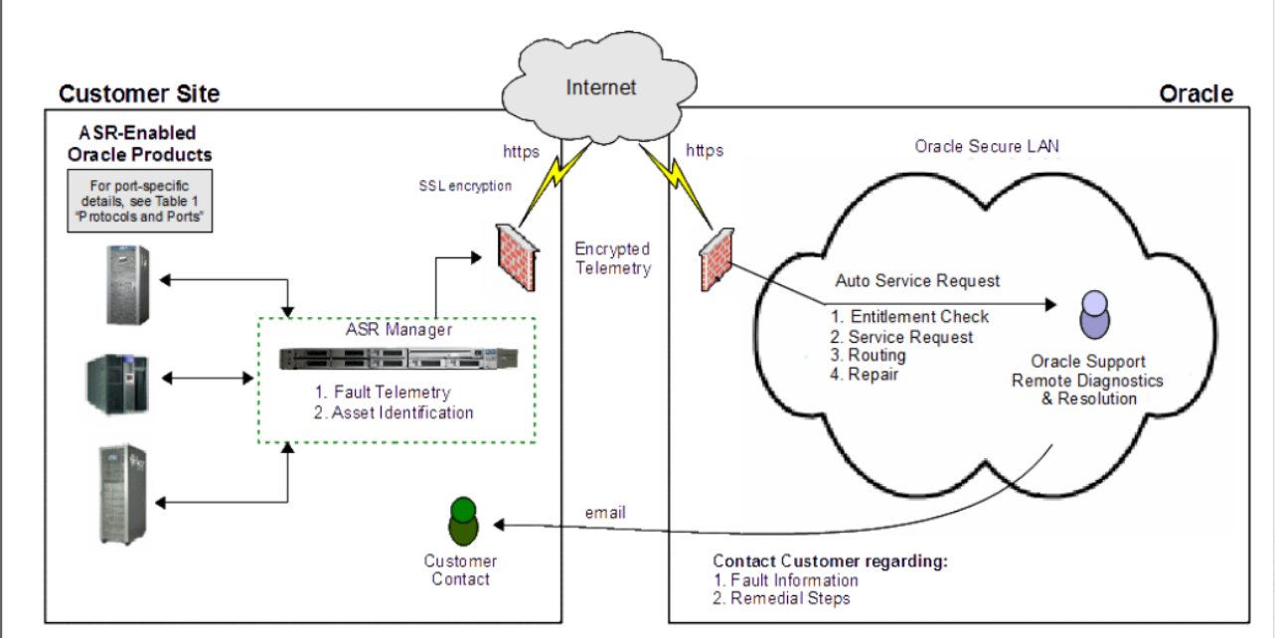
HSBC Exadata - ASR(Auto Service Request)硬件监控告警

Slide 22
HSBC 后续工作规划
2023--2024

Slide 23
CDB DG 脚本快速切换
汇丰中国要求重要核心数据库系统出现运行异常、严重性能问题等故障时。在规定时间（30分钟内）恢复可用的要求，所以DBaaS的数据库容灾DG切换需要融合到目前HSBC的容灾切换体系中。
实现如下3个场景的脚本自动切换，使用相同的脚本，通过调用过程中传入不同参数解决不同环境的差异化
PLATINUM：RAC with 2 DG
GOLD：RAC with 1 DG
SILVER：RAC one node with 1 DG
最佳实践：
前期准备工作非常重要，通过一键切换软件，可以减少手工操作时间
重要系统，建议带应用一起在测试环境，提前进行测试
切换前，脚本会自动执行对生产环境的各项配置的检查
主库和备库都通过相同服务名进行连接 通过Role的方式
如果需要极限快速切换，可以考虑切换前主库和备库都只保留一个实例
23
Copyright © 2021 Oracle and/or its affiliates.

Slide 24




基于镜像包克隆方式的RU补丁升级
Oracle的DB、GI的RU补丁发布策略：每季度发布一次，全年4次、 分别在1、4、7、10 四个月
NHC测试主机
在南海的UAT环境，测试新RU的运行，运行没有问题后，制作软件镜像包
在大规模数据库补丁升级和版本管理场景建议使用镜像包克隆异地升级方式
利用NHC的UAT测试环境，提前安装新版本RU的GI和DB软件，并应用相应的Oneoff补丁，进行试运行。
测试结束后，制作GI和DB软件镜像包
利用镜像包解压到生产环境，对数据库进行异地升级
优点：
变更时间较短（提前准备新版本）
便于大批量数据库版本统一管理
版本回退操作简单
Patch apply
DB Home B
dbhome.tar.gz
tar压缩
GI Home B
gridhome.tar.gz
拷贝 - 解压到 ZHJ、IFC、NHC 的生产环境
生产主机
DB Home A
DB Home B
switch home
GI Home A
GI Home B
24
Copyright © 2021 Oracle and/or its affiliates.

Slide 25
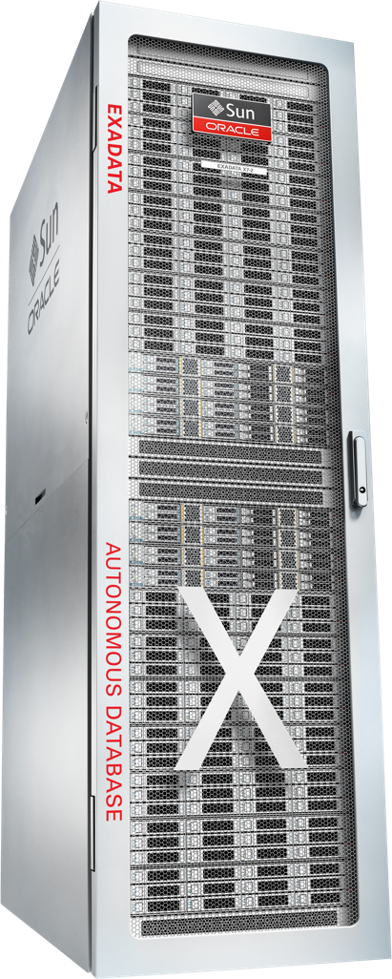
一体机快速响应工具
ACS Fast Response Mechanism and Tools
ACS一体机快速响应机制是一套指导我们快速响应一体机问题的方法和工具。在用户一体机出现故障，性能问题的时候，我们利用该机制快速的响应客户需求，高效准确的收集信息，定位问题，解决问题。 提升快速处置能力。
ACS从三不同角度，供客户和工程师使用，工具接口都是傻瓜式操作，降低客户的技术门槛。在ACS工程师不现场的时候，也可以提供快速的响应。
分别对应：软硬件状态/性能，CELL性能，Smart IO/db性能，作为已有原厂诊断工具的强力补充。
25
Copyright © 2021 Oracle and/or its affiliates.

Slide 26
SQL执行计划稳定性管理
根据系统特点，优化并定制加强统计信息收集策略，持续对执行计划进行监控、绑定、验证。
自动化Job
7 x 24 持续维护
执行计划固化 - 提前检测风险、自癒
03
营业之前检查执行计划改变的提前绑定。
按TOP SQL绑定执行计划。
按活动会话、等待事件绑定执行计划。
验证绑定，自动解绑。
10 %
统计信息加强 - 基于策略的增强统计信息收集
02
根据常见问题(统计信息过旧、谓词越界、数据倾斜）、客户case形成监控SQL，识别风险统计信息进行个性化收集。
根据某些特定表，定期收集统计信息 / 定期set统计信息 校正错误统计信息。
20 %
系统默认统计信息收集优化
01
何时收集统计信息分析
统计信息收集策略分析
分区表收集策略分析
直方图收集策略分析
系统统计信息收集策略分析
Fixed table信息收集策略分析
数据字典统计信息收集策略分析
Extended Statistics策略分析
新版本上线策略分析
70 %
26
Copyright © 2021 Oracle and/or its affiliates.

Slide 27
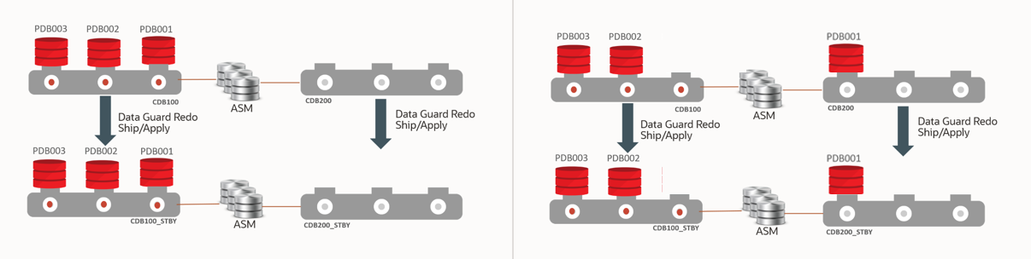

单个PDB的 Switchover
在PDB切换或容灾测试中，一个PDB从一个Data Guard保护的CDB迁移到另一个Data Guard保护的CDB。源CDB包含多个PDB，仅在一个PDB上执行角色转换测试，不会影响其他PDB。在开始迁移之前，必须创建第二个CDB且不包含pdb ，并且具有与源CDB相同的数据库选项。目标CDB也配置成Data Guard模式。两个对应的主数据库和备用数据库共享相同的存储。
迁移PDB001:
DGMGRL> MIGRATE PLUGGABLE DATABASE PDB001 TO CONTAINER CDB200 USING ‘/tmp/PDB001.xml’ CONNECT AS sys/password@cdb200_inst1 STANDBY FILES sys/standby_asm_sys_password@standby_asm_inst1 SOURCE STANDBY CDB100_STBY DESTINATION STANDBY CDB200_STBY ;
执行PDB001角色转换:
$ dgmgrl sys@cdb200 as sysdba
DGMGRL> switchover to CDB200_STBY;
27
Copyright © 2021 Oracle and/or its affiliates.

Slide 28
Thank you
Oracle Advanced Customer Services

